Slide 1
マルチFPGA上での GoogLeNet実装に関する研究
慶應義塾大学理工学部
情報工学科天野研究室
61401007 飯塚健介

Slide 2
アウトライン
背景
GoogLeNet
FiC-SW
関連研究
GoogLeNet並列化検討
実装
評価
結論

Slide 3
アウトライン
背景
GoogLeNet
FiC-SW
関連研究
GoogLeNet並列化検討
実装
評価
結論

Slide 4
背景
深層学習アクセラレータ
計算コストの増大による需要
GPUやFPGAが注目
→NEDOが主導する人工知能計算基盤
”Flow in Cloud(FiC)”
GoogLeNet[1]
ILSVRC2014優勝
Googleが研究開発
高精度かつ演算並列性
[1]Christian Szegedy, Wei Liu, Yangqing Jia, Pierre Sermanet, Scott Reed, DragomirAnguelov, Dumitru Erhan, Vincent Vanhoucke, and Andrew Rabinovich.
Going deeperwith convolutions. InThe IEEE Conference on Computer Vision and Pattern Recognition(CVPR), June 2015.

Slide 5
目的
マルチFPGAシステムの検討
深層学習アクセラレータ
GoogLeNetの高速化
[1]Christian Szegedy, Wei Liu, Yangqing Jia, Pierre Sermanet, Scott Reed, DragomirAnguelov, Dumitru Erhan, Vincent Vanhoucke, and Andrew Rabinovich.
Going deeperwith convolutions. InThe IEEE Conference on Computer Vision and Pattern Recognition(CVPR), June 2015.

Slide 6
アウトライン
背景
GoogLeNet
FiC-SW
関連研究
GoogLeNet並列化検討
実装
評価
結論

Slide 7
GoogLeNet
畳み込みニューラルネットワーク(CNN)のモデル
2014ILSVRCで最高精度をマーク
高精度かつパラメータ数削減に成功
AlexNet[2]よりも約8%の精度向上
パラメータ数約89%削減
[2]Alex Krizhevsky, Ilya Sutskever, and Geoffrey E Hinton. Imagenet classification with deepconvolutional neural networks. In F. Pereira, C. J. C. Burges, L. Bottou, and K. Q. Wein-berger, editors,Advances in Neural Information Processing Systems 25, pp. 1097–1105.Curran Associates, Inc., 2012.
Notes:
AlexNet top5: 15.3% top1: 39.0%, 61M parameters
GoogLeNet top5: 6.67%, 6.8M parameters
GoogLeNet / Alexnet : 11.15%

Slide 8
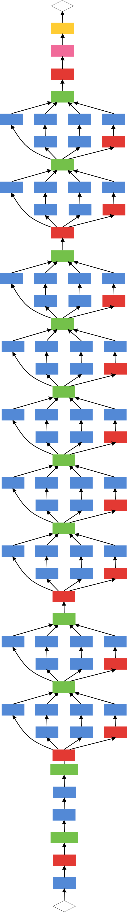
全体アーキテクチャ
全22層
幅が広いネットワーク
Input
Output
Convolution
Max polling
Drop out
Depth concat
Softmax
Notes:
入出力の方向を入れる

Slide 9
Inception層
精度向上
サイズの小さなフィルタの適用
ネットワークの深化

Slide 10
アウトライン
背景
GoogLeNet
FiC-SW
関連研究
GoogLeNet並列化検討
実装
評価
結論

Slide 11
Flow-in-Cloud
構成要素
GPU
FPGA
メモリ
光通信による
インターコネクト
9.9Gbps

Slide 12
FiC-SW
FiCのネットワークスイッチ
構成要素
Xilinx Kintex UltraScale
DRAM 2バンク
高速シリアルリンク
Raspberry Pi3

Slide 13
アウトライン
背景
GoogLeNet
FiC-SW
関連研究
GoogLeNet並列化検討
実装
評価
結論

Slide 14
関連研究
マルチFPGAシステム
Project Catapult[3]
FPGAアクセラレータ
Caffeフレームワークの利用[4]
マルチCLP実装[5]
[3] Andrew Putnam. Large-scale reconfigurable computing in a microsoft datacenter. InPro-ceedings of the 26th IEEE HotChips Symposium on High-Performance Chips (HotChips2014). IEEE, August 2014.
[4] R. DiCecco, G. Lacey, J. Vasiljevic, P. Chow, G. Taylor, and S. Areibi. Caffeinated FPGAs:FPGA framework for convolutional neural networks. In2016 International Conference onField-Programmable Technology (FPT), pp. 265–268, Dec 2016.
[5]YongmingShen,MichaelFerdman,andPeterMilder.Maximizingcnnacceleratorefficiencythrough resource partitioning. InProceedings of the 44th Annual International Symposiumon Computer Architecture, ISCA ’17, pp. 535–547, New York, NY, USA, 2017. ACM.

Slide 15
アウトライン
背景
GoogLeNet
FiC-SW
関連研究
GoogLeNet並列化検討
実装
評価
結論

Slide 16
並列化検討
GoogLeNetの並列化
Inception層の計算スレッド分割
畳み込み演算の並列化
出力値による分割

Slide 17
Inception層の計算スレッド分割
Inception層の計算スレッドを分割
メリット:入力値のブロードキャスト
デメリット:ロードバランスの悪さ

Slide 18
畳み込み演算の並列化
出力値分割

Slide 19
アウトライン
背景
GoogLeNet
FiC-SW
関連研究
GoogLeNet並列化検討
実装
評価
結論

Slide 20
実装
設計方針
Inception層の実装に集中
GoogLeNetの大部分を占める
各スレッド毎にFPGAボードを割り当て
畳み込み演算の出力分割
実装環境
Vivado HLS(2017.3)による高位合成
Xilinx Kintex UltraScale XCKU095

Slide 21
モジュール設計

Slide 22
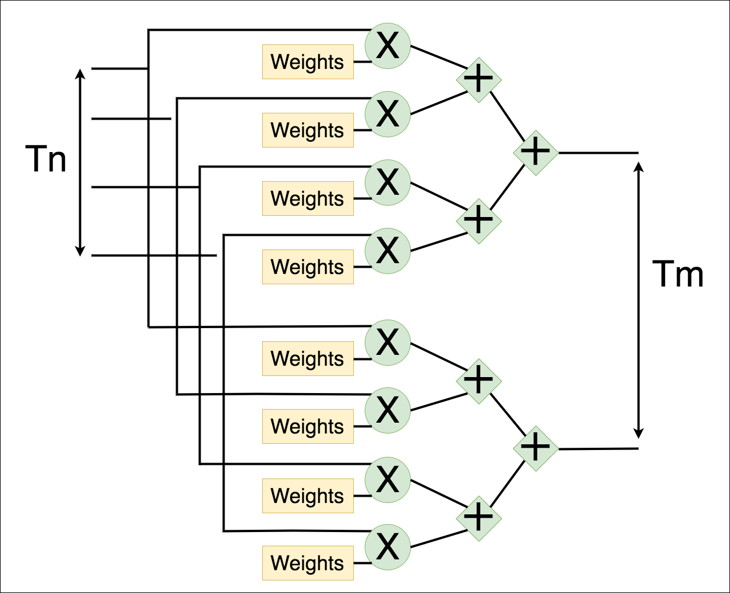
畳み込み演算モジュール
UCLAアクセラレータ[6]を参考
[6] Chen Zhang, Peng Li, Guangyu Sun, Yijin Guan, Bingjun Xiao, and Jason Cong. Optimiz-ing fpga-based accelerator design for deep convolutional neural networks. InProceedingsof the 2015 ACM/SIGDA International Symposium on Field-Programmable Gate Arrays,FPGA ’15, pp. 161–170, New York, NY, USA, 2015. ACM.

Slide 23
Maxpooling演算モジュール
Thread4での演算
カーネルサイズ内の最大値を求める
トーナメント方式の比較演算器を実装

Slide 24
Maxpooling演算モジュール
Output
Feature map
Output

Slide 25
アウトライン
背景
GoogLeNet
FiC-SW
関連研究
GoogLeNet並列化検討
実装
評価
結論

Slide 26
評価
比較対象
Intel(R) Xeon(R) E5-2667 0 @ 2.90GHz
g++4.4.7
O3最適化
OpenMPによる高速化
Notes:
Xeon 6core 12thread

Slide 27
ベンチマーク
Inception(3a)層
入力サイズ: 192*28*28
出力サイズ: 256*28*28
Thread1 | Conv1x1 |  |  | 64*28*28
Thread2 | Conv1x1 | 96*28*28 | Conv3x3 | 128*28*28
Thread3 | Conv1x1 | 16*28*28 | Conv5x5 | 32*28*28
Thread4 | Maxpooling | 192*28*28 | Conv1x1 | 32*28*28

Slide 28
リソース使用率
リソース使用率のグラフ([]内は%)
 | BRAM18K | DSP48 | FF | LUT
Thread1 | 96[2.8] | 96[12.5] | 29120[2.7] | 125192[24]
Thread2 | 962[28.6] | 628[81.7] | 152803[14.2] | 451386[84]
Thread3 | 360[10.7] | 198[25.8] | 50949[4.7] | 167263[31]
Thread4 | 208[6] | 96[12.5] | 37452[3.5] | 154785[28.8]

Slide 29
性能比較
各スレッドと層全体の実行時間[ms]
Notes:
ここはグラフ

Slide 30
アウトライン
背景
GoogLeNet
FiC-SW
関連研究
GoogLeNet並列化検討
実装
評価
結論

Slide 31
結論
マルチFPGA上にGoogLeNet実装
Inception層の並列処理の検討と実装
CPUに対して約9.1倍の高速化
展望
ロードバランスを考えたスレッド分割
入出力データサイズの最適化

Slide 32
前背景
深層学習の需要と発展
自動運転、自動翻訳、スマートスピーカー
認識精度向上の研究、開発
→計算量の増大に伴う計算基盤の需要
深層学習専用アクセラレータ
汎用CPUでは効率的な処理が難しい
GPUやFPGAが注目
→NEDOが主導するクラウド人工知能計算基盤”Flow in Cloud(FiC)”
GoogLeNet

Slide 33
スイッチの通信
サーキットスイッチ
STDM
将来の光通信のための設計
Notes:
STDMにすると時間が読める

Slide 34
畳み込み演算の並列化
入力値分割

Slide 35
性能比較
各スレッドと層全体の実行時間[ms]
 | FiC-SW | Intel Xeon | Imtel Xeon Optimized
Thread1 | 3.1 | 123 | 19
Thread2 | 15.5 | 1022 | 65
Thread3 | 6.77 | 132 | 19
Thread4 | 12.09 | 74 | 73
Total | 15.5 | 1309 | 142
Notes:
ここはグラフ

